Slide 1




LỚP 6
Gv: Trần Thị Thu Thủy
Trường THCS Nguyễn Gia Thiều

Slide 2


CHỦ ĐỀ: BIỂU CẢM CỦA SẮC MÀU
Tiết 1,2- Bài 1:
Tranh vẽ theo giai điệu âm nhạc

Slide 3

CHỦ ĐỀ: BIỂU CẢM CỦA SẮC MÀU
Tiết 1,2- Bài 1:
Tranh vẽ theo giai điệu âm nhạc
1. Trải nghiệm vẽ tranh theo nhạc

Slide 4

Chuẩn bị
1
Màu vẽ
2
Giấy vẽ (A3 hoặc A4)
3
Kéo, thước kẻ, hồ dán …

Slide 5

LUẬT CHƠI
- Mỗi bạn chuẩn bị 5-10 màu (màu sáp, màu nước, màu dầu, màu chì…) theo ý thích, giấy A4
- Nhắm mắt – nghe nhạc- vẽ theo cảm hứng
- Trong quá trình nghe nhạc- vẽ theo nhạc có thể đổi màu tùy thích nhưng không mở mắt chọn màu
- Tùy chọn vẽ nét to nhỏ, hình tròn, vuông sao cho màu đầy hết tờ giấy A4
- Thời gian: Hết lời của một đoạn nhạc
- Mở mắt cảm nhận, tìm hình trong bài vẽ theo nhạc của chính mình

Slide 6


TRẢI NGHIỆM VẼ TRANH THEO NHẠC

Slide 7
CHỦ ĐỀ: BIỂU CẢM CỦA SẮC MÀU
Tiết 1,2- Bài 1:
Tranh vẽ theo giai điệu âm nhạc
1. Trải nghiệm vẽ tranh theo nhạc
2. Cách tạo bức tranh từ mảng màu yêu thích

Slide 8

2. Cách tạo bức tranh từ mảng màu yêu thích
Sử dụng giấy trắng (A4) cắt làm đôi.
½ tờ giấy vừa cắt chúng ta tạo thành khung tranh.

Slide 9
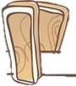
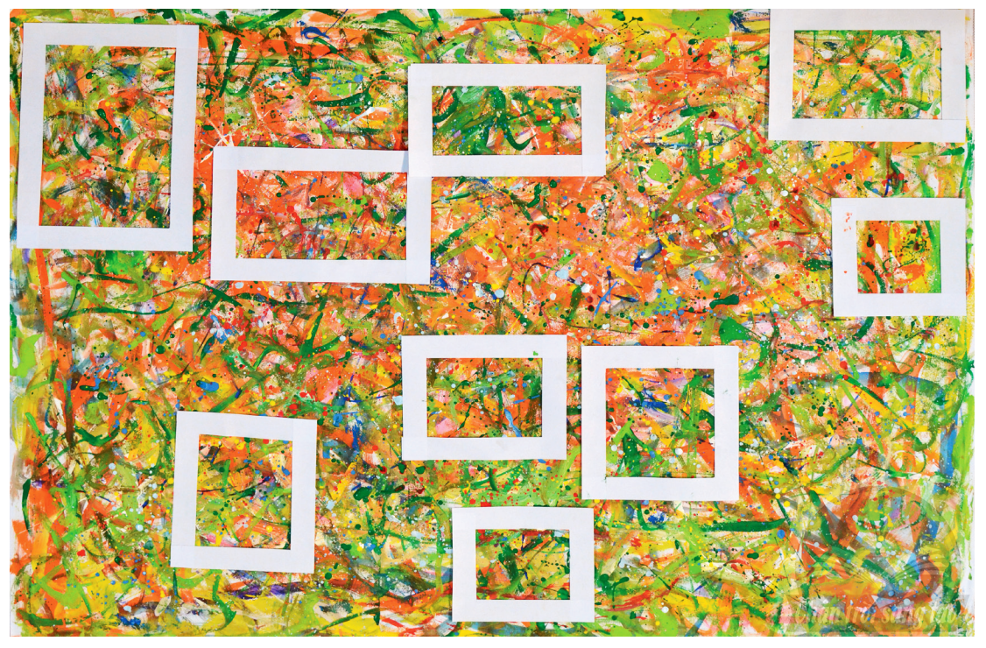
* Quan sát tranh và đặt khung tranh vào những mảng màu yêu thích trên bức tranh lớn

Slide 10

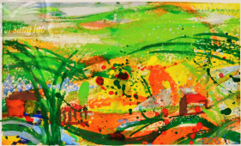
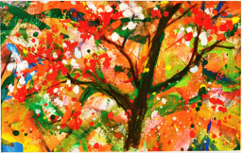
* Hãy nêu các bước vẽ tranh từ mảng màu yêu thích trên bức tranh lớn
2
1
Vẽ tranh theo nhạc là cách thể hiện cảm xúc, giai điệu, tiết tấu của âm thanh bằng đường nét, màu sắc, nhịp điệu của các chấm, nét, màu
Bước 1 Cắt mảng màu đã chọn ra khỏi bức tranh lớn.
Bước 2: Vẽ thêm (chấm, nét, màu) để làm rõ hình tưởng tượng trong bức tranh.

Slide 11
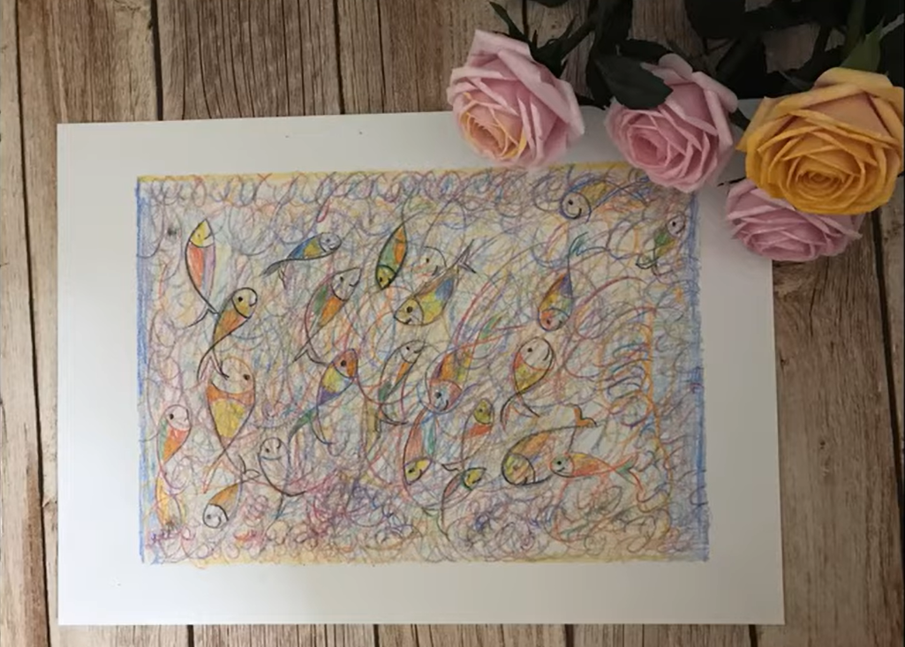
THAM KHẢO CÁCH VẼ TRANH THEO NHẠC
https://www.youtube.com/watch?v=DGz4Vedx4II

Slide 12
CHỦ ĐỀ: BIỂU CẢM CỦA SẮC MÀU
Tiết 1,2- Bài 1:
Tranh vẽ theo giai điệu âm nhạc
1. Trải nghiệm vẽ tranh theo nhạc
2. Cách tạo bức tranh từ mảng màu yêu thích
3. Tạo bức tranh từ mảng màu có sẵn

Slide 13


3. Tạo bức tranh từ mảng màu có sẵn
Tưởng tượng hình ảnh phù hợp với ý tưởng và chủ đề.
Thực hiện theo cảm nhận.
Làm khung cho bức tranh
Lưu ý !
Không vẽ thêm quá nhiều chấm, nét, màu để giữ lại những cảm xúc ban đầu của bức tranh

Slide 14
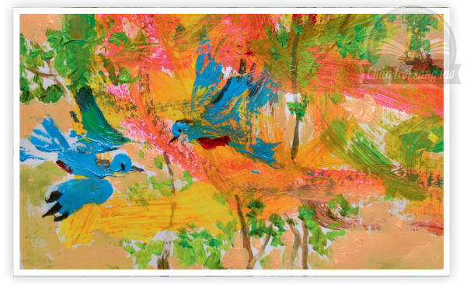
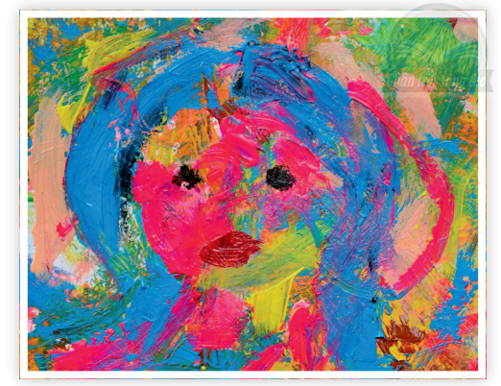
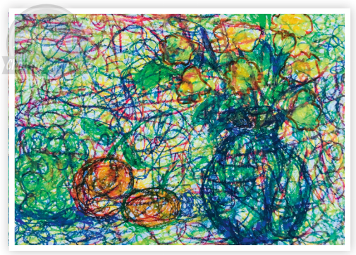
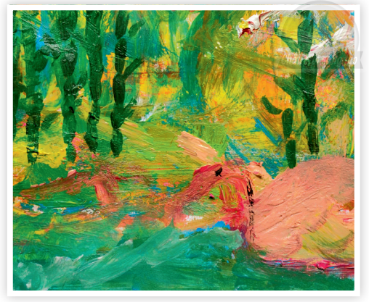
BÀI VẼ
THAM KHẢO

Slide 15
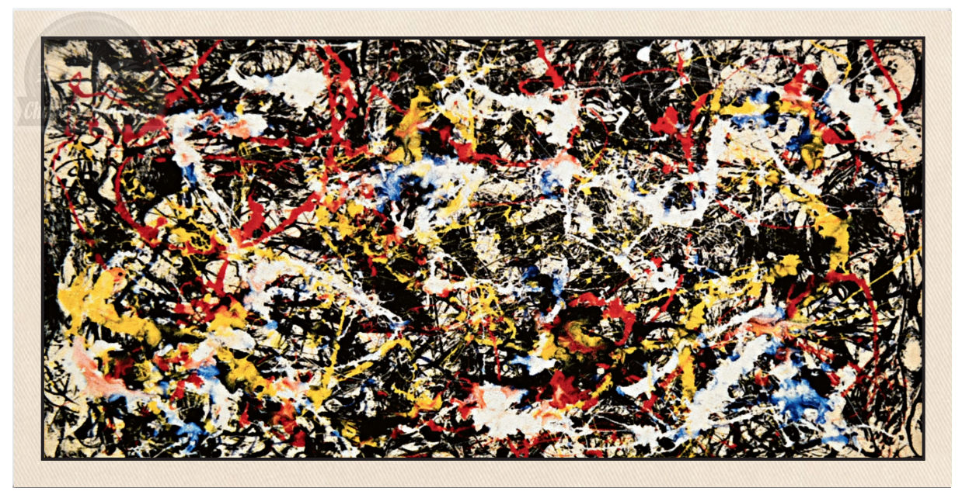
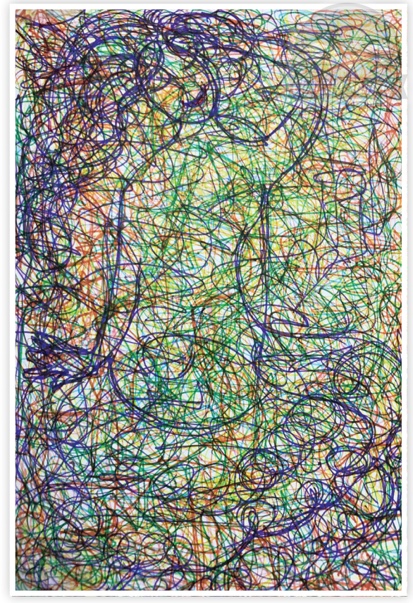
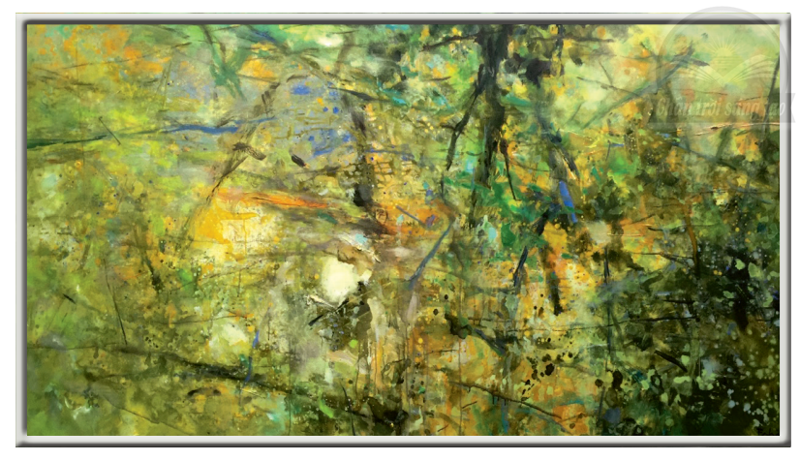

Slide 16
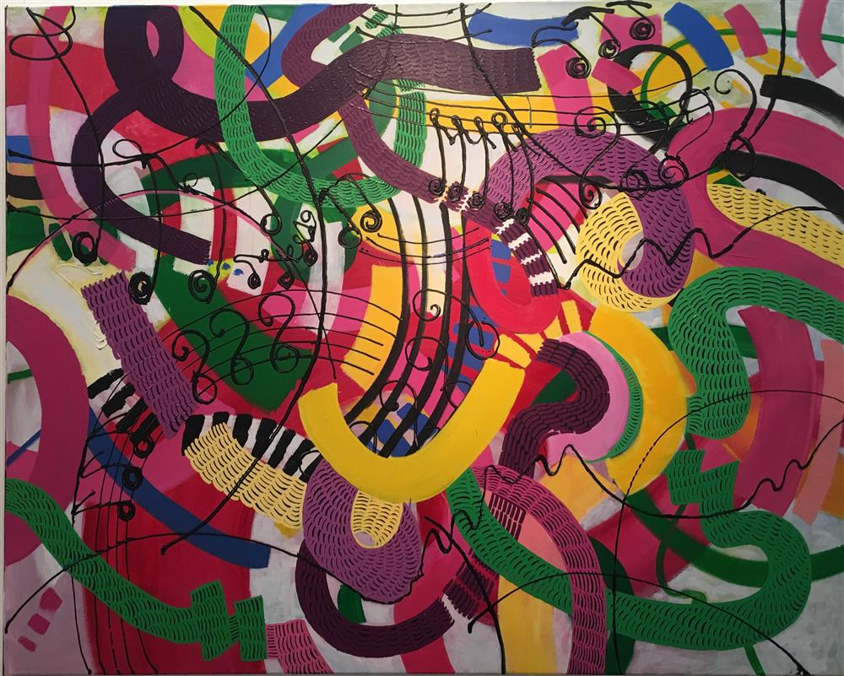
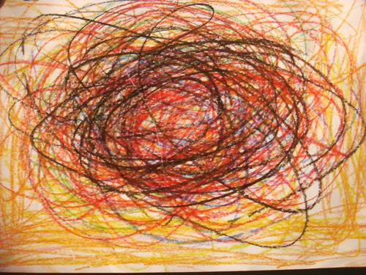
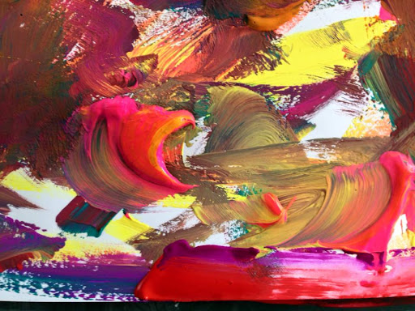
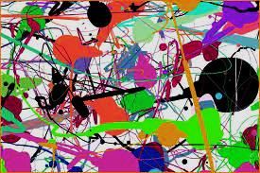

Slide 17
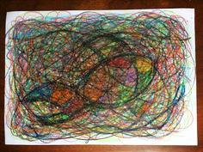
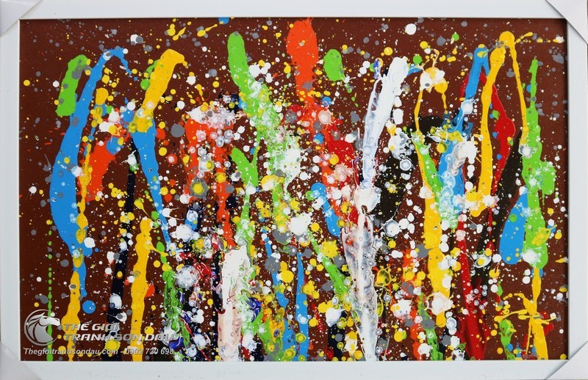
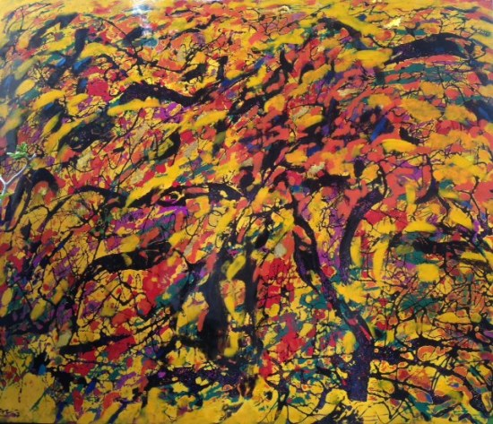
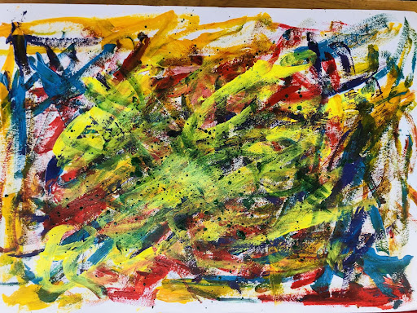

Slide 18
* Quan sát tranh
của các bạn trong lớp và nhận xét
- Cảm xúc khi xem tranh?
Mảng màu yêu thích trong tranh?
Hình ảnh tưởng tượng khi xem tranh của bạn?

Slide 19
CHỦ ĐỀ: BIỂU CẢM CỦA SẮC MÀU
Tiết 1,2- Bài 1:
Tranh vẽ theo giai điệu âm nhạc
1. Trải nghiệm vẽ tranh theo nhạc
2. Cách tạo bức tranh từ mảng màu yêu thích
3. Tạo bức tranh từ mảng màu có sẵn
4. Trưng bày sản phẩm và chia sẻ

Slide 20
4. Trưng bày sản phẩm và chia sẻ
Nêu cảm nhận và phân tích:
+ Bài vẽ em ấn tượng nhất
+ Cảm xúc về chấm, nét, màu trong “bức tranh",
+ Hình ảnh em tưởng tượng được từ bài vẽ.
+ Cách điều chỉnh để "bức tranh" hoàn thiện hơn.

Slide 21
CHỦ ĐỀ: BIỂU CẢM CỦA SẮC MÀU
Tiết 1,2- Bài 1:
Tranh vẽ theo giai điệu âm nhạc
1. Trải nghiệm vẽ tranh theo nhạc
2. Cách tạo bức tranh từ mảng màu yêu thích
3. Tạo bức tranh từ mảng màu có sẵn
4. Trưng bày sản phẩm và chia sẻ
5. Tìm hiểu tranh trừu tượng của họa sĩ

Slide 22
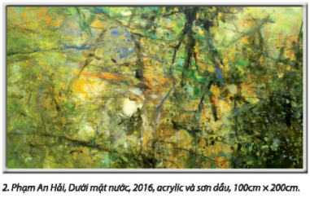
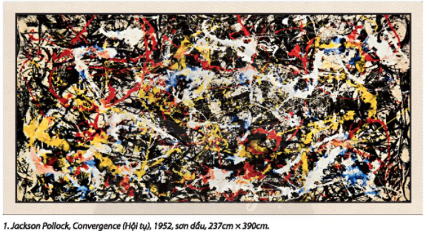
5. Tìm hiểu tranh trừu tượng của họa sĩ
+ Em tưởng tượng thấy hình ảnh gì trong tranh?
+ Em có cảm nhận gì về các chấm, nét, màu trong tranh của các hoạ sĩ ?

Slide 23
Bức tranh « dưới mặt nước »
của họa sĩ Phạm An Hải
Bức tranh dưới mặt nước của họa sĩ Phạm An Hải diễn tả một thế giới dưới mặt nước ẩn hiện lung linh, huyền ảo và lạ lẫm qua các đường nét, chấm phá màu sắc, ánh sáng thể hiện sự sáng tạo hết sức độc đáo và mới lạ.

Slide 24
Bức tranh ‘Hội tụ’’
của họa sĩ Jackson Pollok
Ở bức tranh ‘Hội tụ’’ họa sĩ đã khéo léo quết những màu sắc rải rác trên một tấm vải, tạo ra những hình dạng và đường nét tuyệt vời, gợi nên cảm xúc và rất bắt mắt. Họa sĩ sử dụng màu sắc tương phản, đường nét, kết cấu rất thoải mái.
Sau này lấy cảm hứng từ bức tranh ‘Hội tụ’’ này mà một công ty sản xuất đồ chơi đã làm ra đồ chơi ghép hình hội tụ, thu hút rất nhiều người tham gia và ủng hộ. Đây là một bước phát triển sáng tạo và quan trọng trong lịch sử hội họa.

Slide 25



? Qua bài học hôm nay em rút ra được điều gì cho bản thân ?
Hiểu được khái quát về tranh trừu tượng
Biết vẽ biểu cảm theo nhạc và cảm nhận qua nét vẽ, tạo bức tranh từ mảng màu.
Lưu ý: hình và màu trong tranh trừu tượng là biểu cảm chủ quan của tác giả, ít lệ thuộc vào yếu tố khách quan

Slide 26

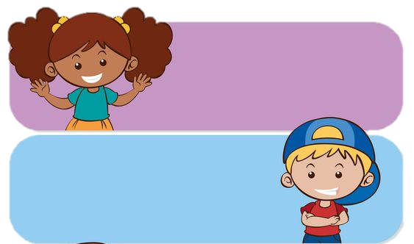
1. Tiếp tục thực hành vẽ theo nhạc với các bản nhạc không lời hay nhạc thiếu nhi vui nhộn…
DẶN DÒ
2. Tìm hiểu về tranh tĩnh vật màu.
3. Chuẩn bị giấy, màu vẽ chuẩn bị cho bài sau: vẽ tranh tĩnh vật màu

